Slide 1
2 лекция. Состав и объем инженерных изыскании.
ҚАЗАҚСТАН РЕСПУБЛИКАСЫ БІЛІМ ЖӘНЕ ҒЫЛЫМ МИНИСТРЛІГІ
Сәтбаев Университеті
Ө.А.Байқоңыров атындағы Тау-кен металлургия институты
«Маркшейдерлік іс және геодезия» кафедрасы
7M07306 Геопространственная цифровая инженерия
MAP7012 «Инновационные методы инженерно-геодезических работ»
преподаватель: Phd, ассоц.проф. Кожаев Ж.Т.
Алматы 2022

Slide 2
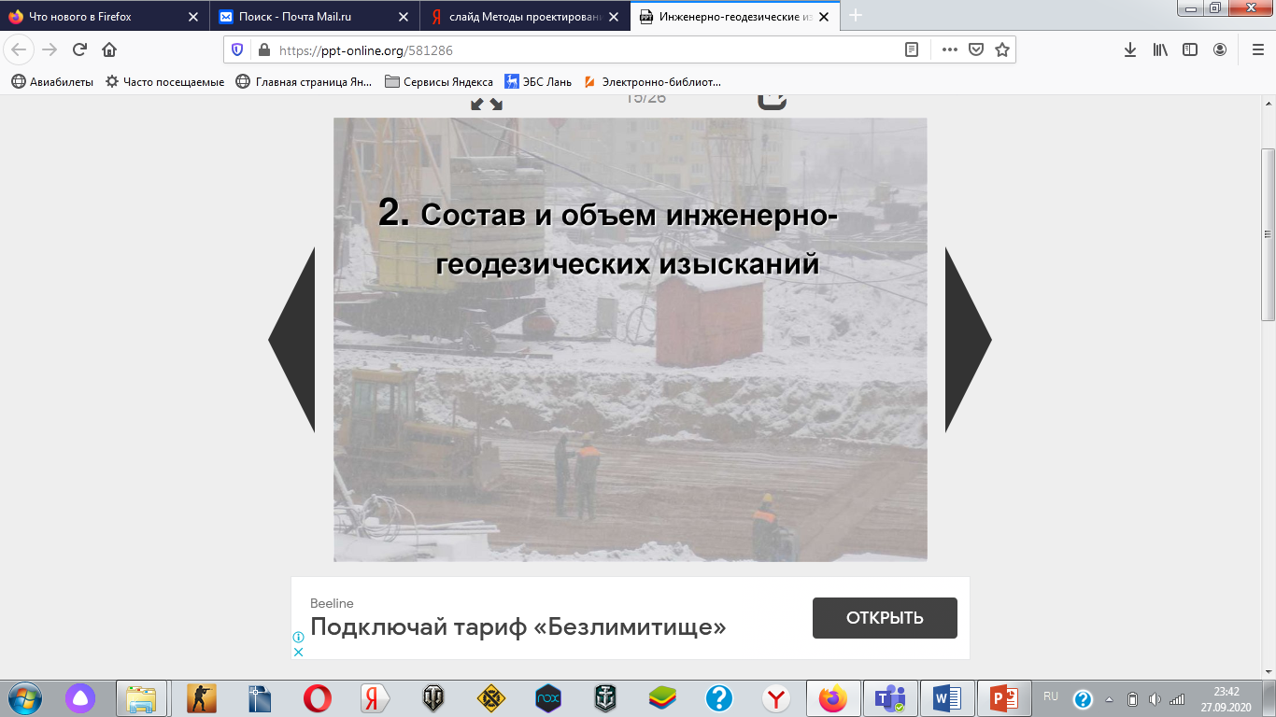

Slide 3
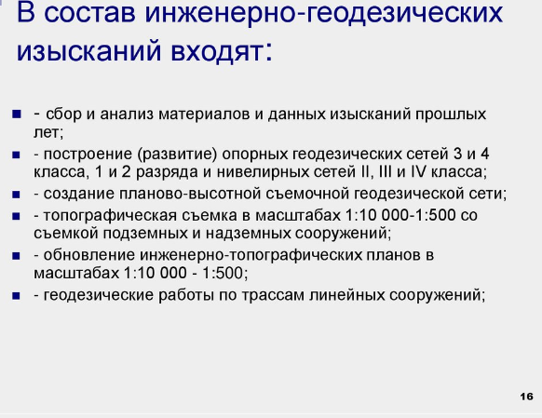

Slide 4
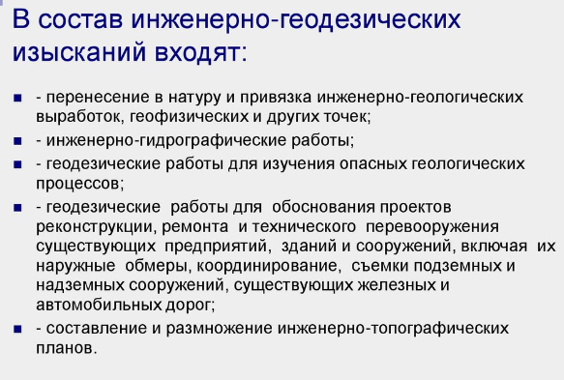

Slide 5
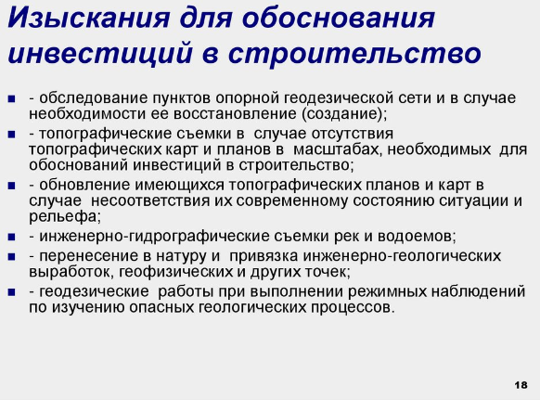

Slide 6
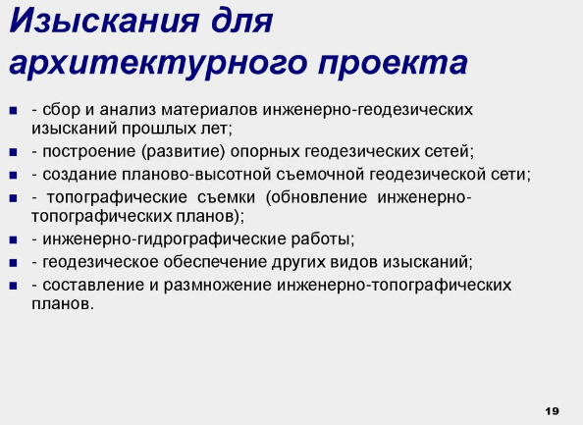

Slide 7


Slide 8
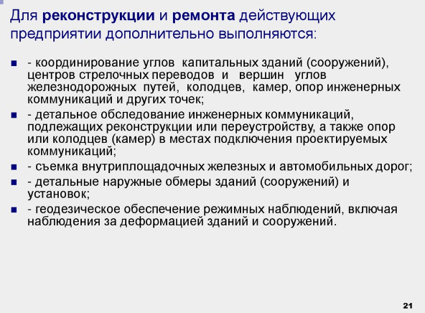

Slide 9
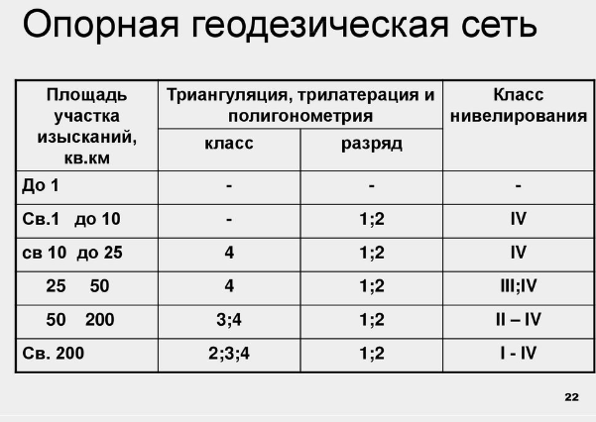

Slide 10
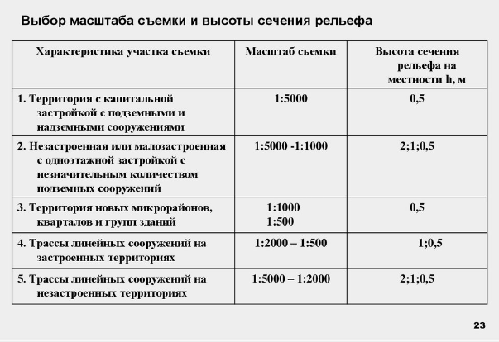

Slide 11
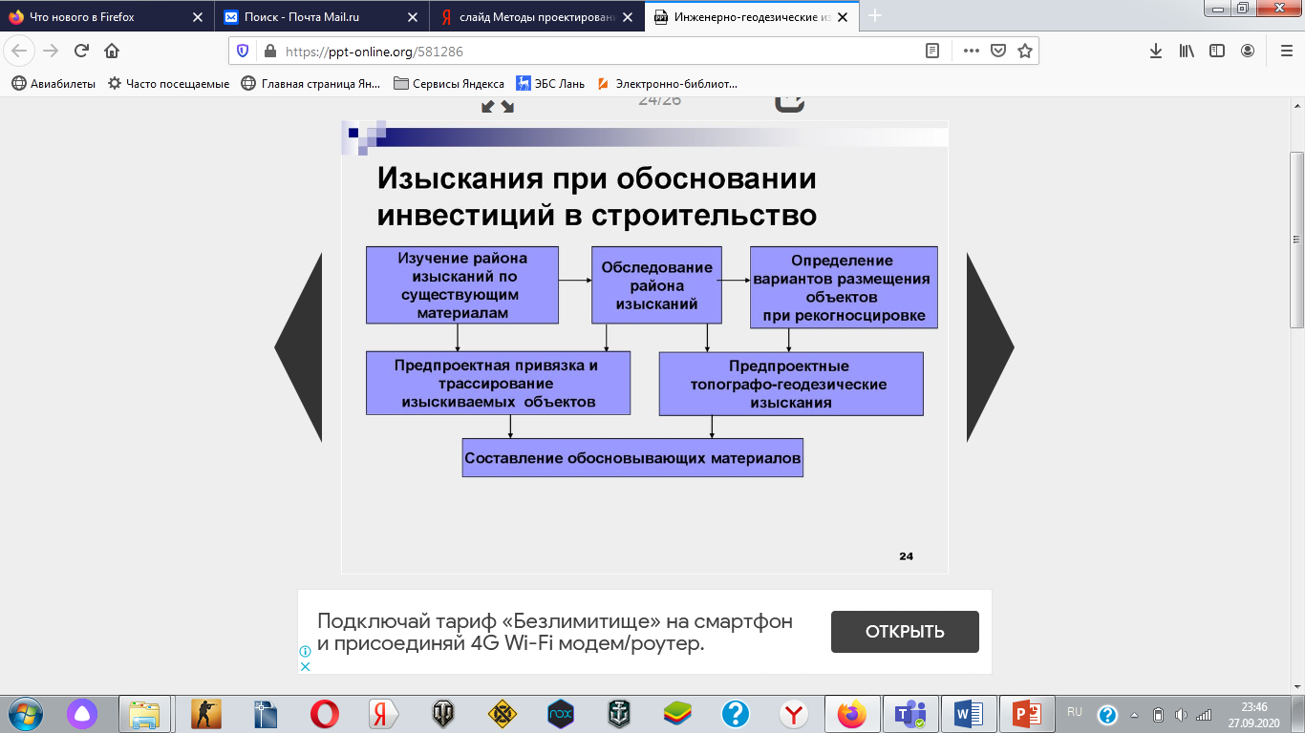

Slide 12
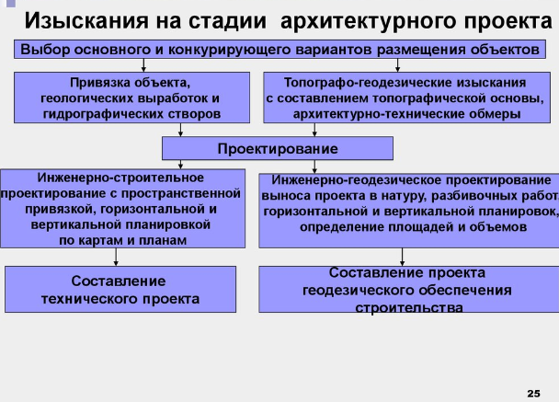

Slide 13
